Slide 1
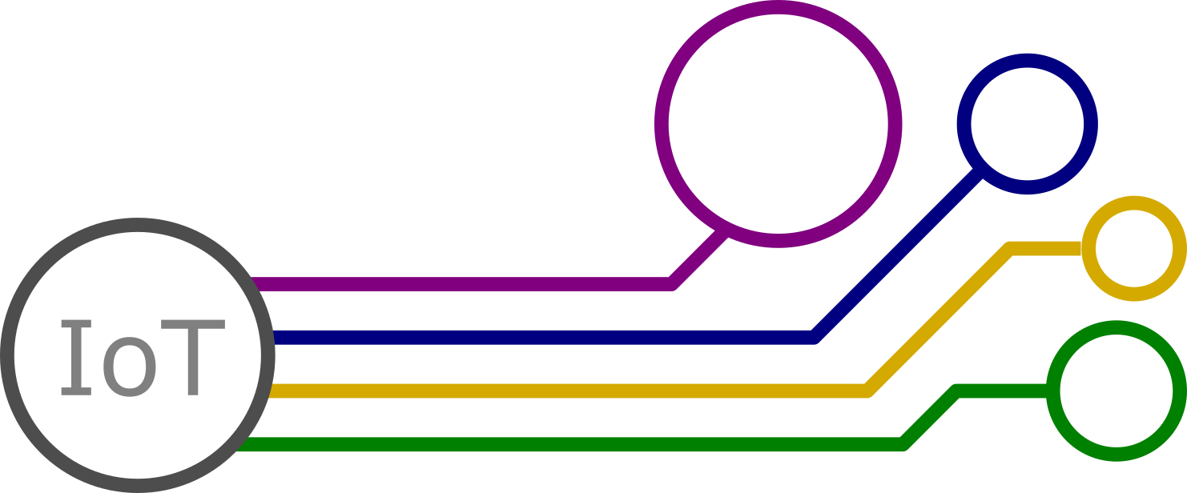
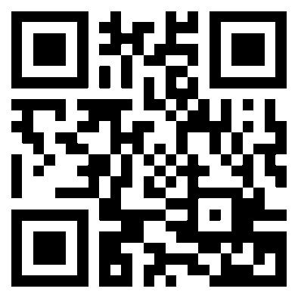
Verrückte IoT-Live-Demo
Agil von Null Ahnung zu etwas IoT - mit Jan und Torben
Im Fokus stehen Interaktion mit REST-APIs und Node.js.

Slide 2
WIR
Torben Mader
Jan Stieglitz
adesso Hamburg Java CC CI - Uwe Lutter
Student, angewandte Informatik Bc.Sc. an der HAW-Hamburg
#VogelDesJahres2016
adesso Hamburg Java CC CI - Uwe Lutter
Student, angewandte Informatik Bc.Sc. an der HAW-Hamburg

Slide 3
Agenda
Was?
Der Weg
Ein Rezept
Eine Architektur
Der Aufbau
Die Demo
Q & A

Slide 4




Was? … Internet der Dinge ist …
Notes:
Internet der Dinge, das hat jeder zumindest schon einmal gehört.
Der ein oder andere hat damit auch sicher schon etwas zu tun gehabt.
(Beispiele Smartphone Phillips HUE etc.)
Wir wollen heute zeigen, wie wir uns dem Thema auf unsere eigene Weise genähert haben.

Slide 5
Der Weg … wie wir angefangen haben
Forschungsprojekt Symphony
Agiles vorgehen?!
MockUpWeiche für (noch) nicht Implementiertes
Mockups mit NodeJS
… und dann kam der Spieltrieb…
Notes:
Wir arbeiten seit einiger Zeit am Symphony-Projekt.
Immer wieder gab es Versatz zwischen Frontend-Implementierung und API.
Um das Frontend mit Daten von einer noch nicht vorhandenen Schnittstelle zu Versorgen haben wir einen MockUp-Tunnel eingebaut.
Entsprechend der Philosophie des Rapid-Prototyping kann der Tunnel die Zukünftige API mittels NodeJS und Express anbieten.
Die einfache Implementierung von kleinen Features hat uns zunächst beeindruckt.
Und dann siegt der Spieltrieb…

Slide 6
Ein Rezept … für Spieltrieb
Man nehme…
2 Studenten
Etwas Hardware
Eine priese Neugier
Die ein oder andere Portion Node.JS
Kräftig spielen…
… fertig ist das IoT?
Nicht ganz aber fast!
Notes:
Wichtig aus der heutigen Perspektive sind zwei Dinge:
Neugier und Spaß an blankem Metall (konkreter: Hardware und C)
#TODO

Slide 7
Eine Architektur … für unsere Demo verwenden wir:
Fritz.Box
Raspberry-PI 2B
ESP8266
Laptops etc.
als Access-Point und Router
als Host [NodeJS, ExpressJS, …]
Als IoT-Device [WiFi-MCU]
Atom und Arduino-IDE; C, C++, NodeJS, TS; Diverse Hardware
Notes:
Wichtig aus der heutigen Perspektive sind zwei Dinge:
Neugier und Spaß an blankem Metall (konkreter: Hardware und C)

Slide 8
Eine Architektur II … Der Netzwerkbauplan
Dashboard View
WWW
SmartHomeServer
IoT-Gateway
Briefkasten
LED-Display
Termometer
RGB-Würfel

Slide 9
Der Aufbau … Vorsicht, Realitätsgefahr
Der Farbwürfel
Dient der Zustandsanzeige, durch RGB-LEDs
Das Thermometer
Misst Temperatur, Luftfeuchtigkeit und Helligkeit
Das LED-Display
Zeigt Texte und Symbole an…
Der Briefkasten
Dient der Beantwortung eurer Fragen
http://dashboard/Fragen
Notes:
Und das ist Jetzt wichtig, ab hier sollte man nicht allergisch auf Hardware reagieren…

Slide 10
Die DEMO … und los geht‘s!!!
SSID: summit16IOT
PASSWORT: iotdemowlan
Fragen unter: http://dashboard/fragen
Notes:
Diese Daten werden während der Demo angezeigt um den Zuschauern den Login zu ermöglichen

Slide 11
LiveDemo
Hier muss man LIVE dabei gewesen sein…
„Nützt ja nix !“

Slide 12
LIVE-CODING …
Hier muss man LIVE dabei gewesen sein…
„Nützt ja nix !“

Slide 13
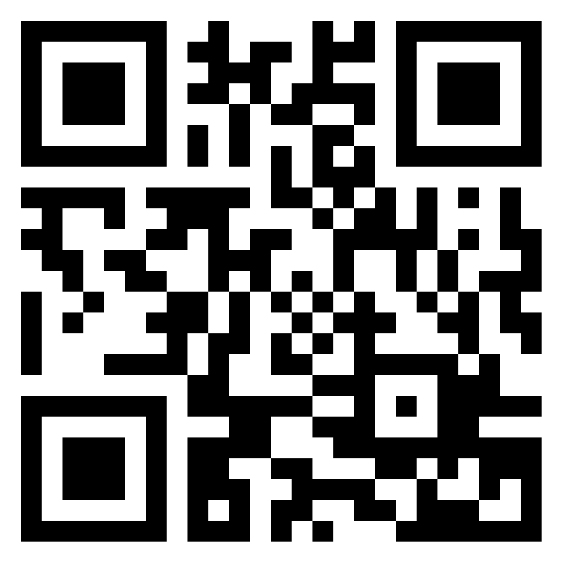
Hat es euch gefallen? Dann Daumen hoch ☺
http://bit.ly/adsum033
Notes:
Q & A, Dank etc.

